Slide 1
해답 공개의 시간…

Slide 2
160830_ArrayBlock

Slide 3
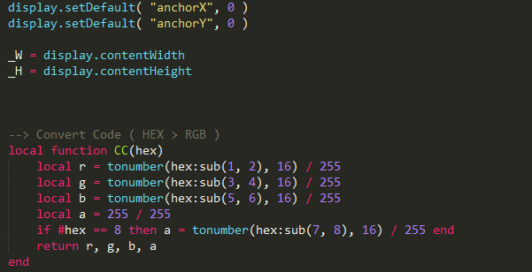
기본 조건

Slide 4
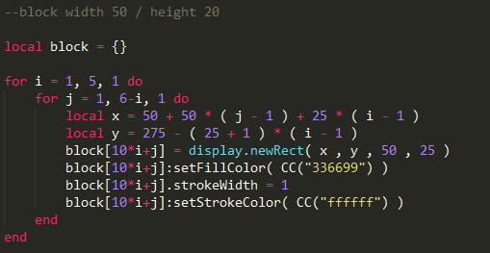
1번 문제

Slide 5
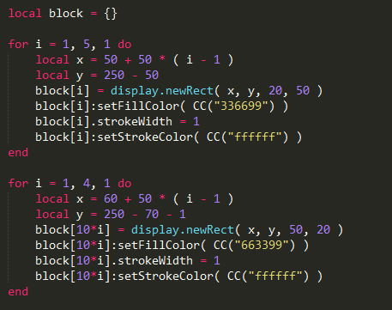
2번 문제

Slide 6
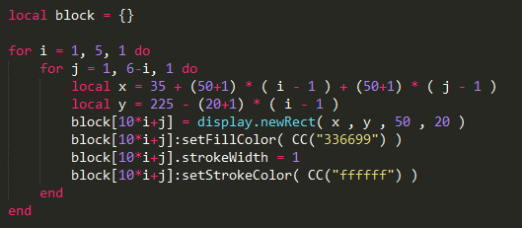
3번 문제

Slide 7
160830_MovedMap

Slide 8
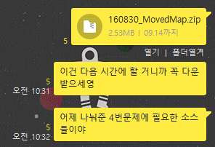
파일 다운로드받기

Slide 9
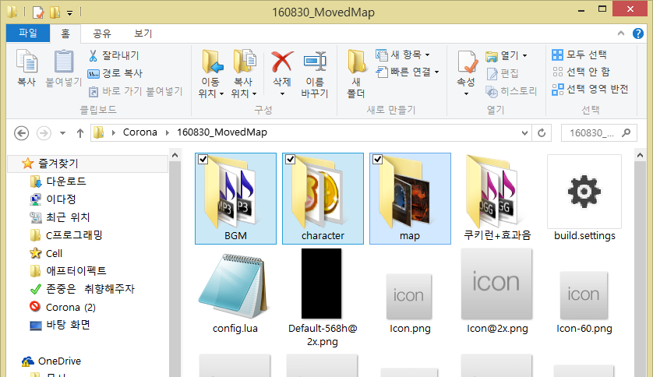
파일 배치하기

Slide 10
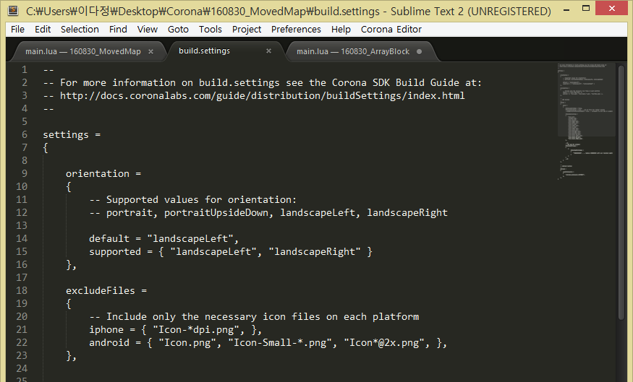
Build.settings

Slide 11
본격적인 코딩 시작!!

Slide 12
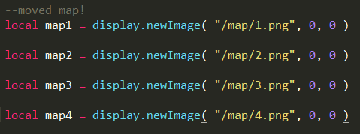
배경화면들을 움직이기 위해서
이미지들을 먼저 불러옵니다.

Slide 13
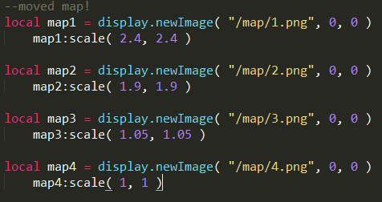
이미지의 비율을 조정해서,
화면에 꽉 차게 만듭니다.

Slide 14
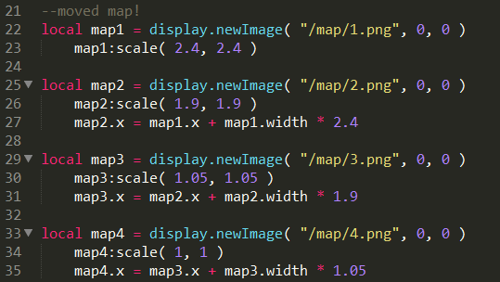
4개의 이미지가 일렬로 정렬될 수 있도록
X값을 조정합니다.

Slide 15
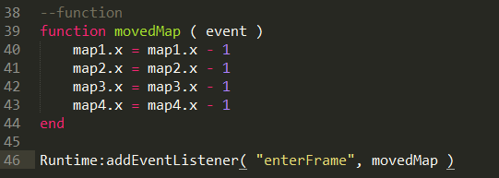
이미지를 한 번 이동시켜 봅시다.

Slide 16
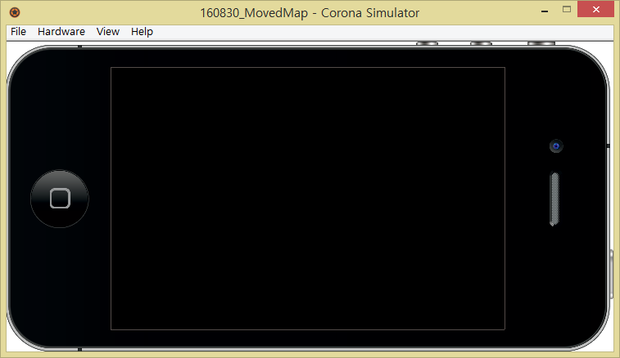
어이쿠! 4번 이미지가 모두 이동해 버리면,
더 이상 이미지가 이동하지 않네요..

Slide 17
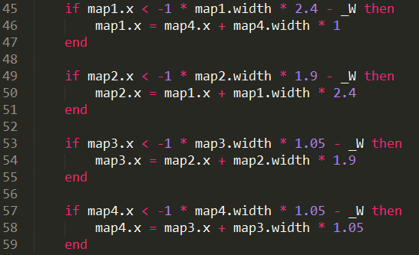
그래서 if문을 사용해서 머리를 써 봅니다!

Slide 18
4번 문제 해결 완료.

Slide 19
Sprite Image

Slide 20
Sprite Image를 사용하기 전에,
Sprite에 대해서 알고 가는 시간을 가져보겠습니다.

Slide 21
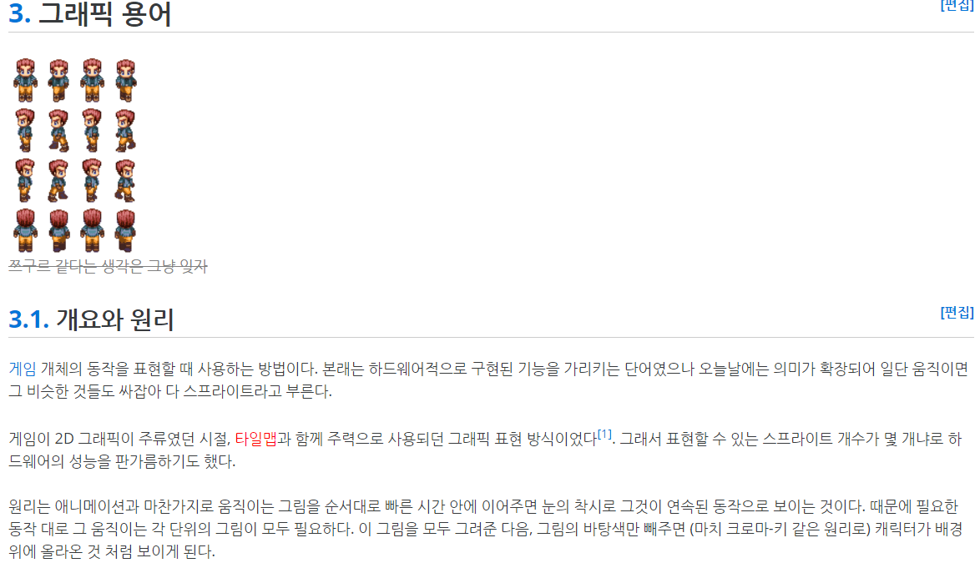

Slide 22
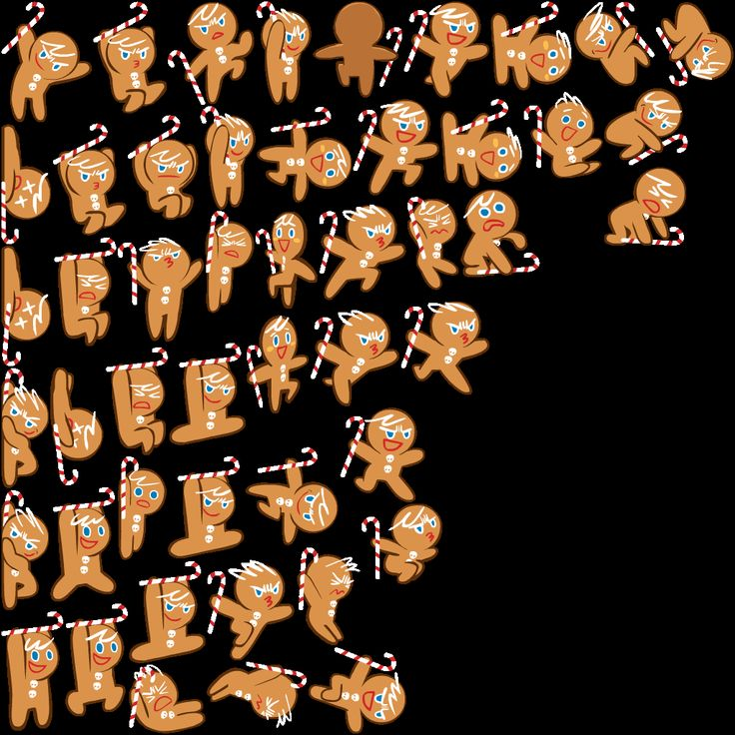
우리가 사용할 sprite 이미지.

Slide 23


우리가 사용할 sprite 이미지.
100px * 100px * 7장

Slide 24
Sprite 추가 전에..!
쿠키가 걸어다닐 바닥을 만들어주자.

Slide 25
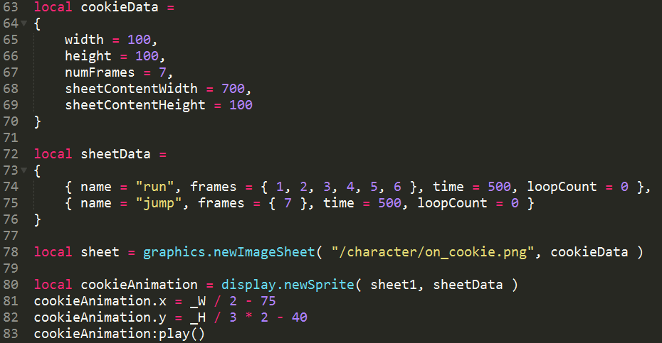
Sprite를 추가해 보자

Slide 26
Sprite를 추가해 보자

Slide 27
Sprite를 추가해 보자

Slide 28
Sprite를 추가해 보자

Slide 29
Sprite를 추가해 보자

Slide 30
Sprite를 추가해 보자

Slide 31
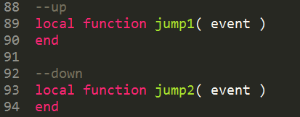
좋아-! 이대로 점프까지 가자.

Slide 32
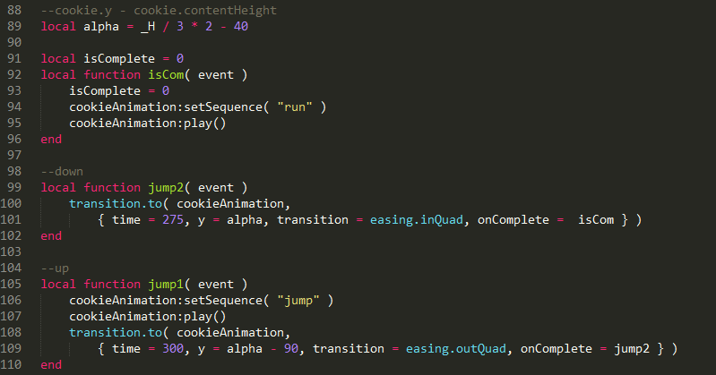
좋아-! 이대로 점프까지 가자.

Slide 33
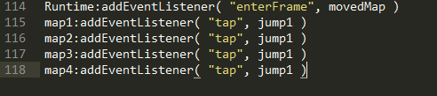
좋아-! 이대로 점프까지 가자.

Slide 34
그런데 점프가 이상해요…

Slide 35
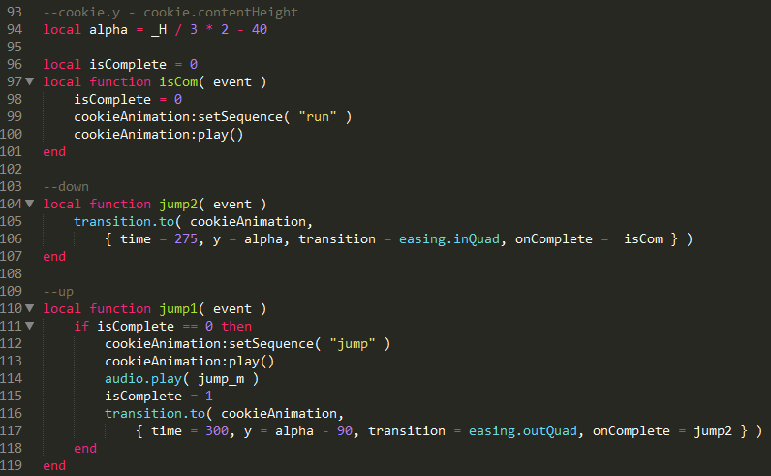
그래서 태그를 걸어줍니다.

Slide 36

소리가 없으니 생동감이 없어!

Slide 37
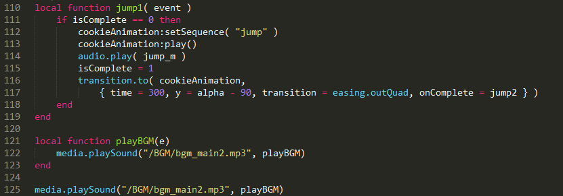
소리가 없으니 생동감이 없어!
그래서 소리를 먼저 불러와서,
재생해줍니다

Slide 38
굳이 소리를 미리 불러 오는 이유는?

Slide 39
빠른 재생이 가능하도록 하기 위해서!
미리 불러오지 않는다면,
젤리나 코인을 먹을 때마다 로드 후 재생 해야 한다.
효과음이 한 박자 늦게 나면, 재미 없겠죠..?

Slide 40
소리도 미리 로드했겠다…
이미지는?

Slide 41
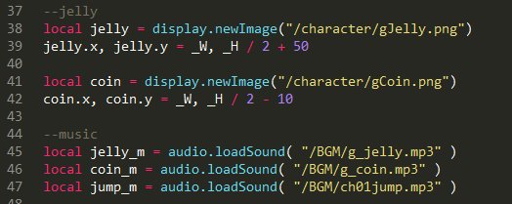
이미지도 까먹지 말고 넣어줍니다

Slide 42
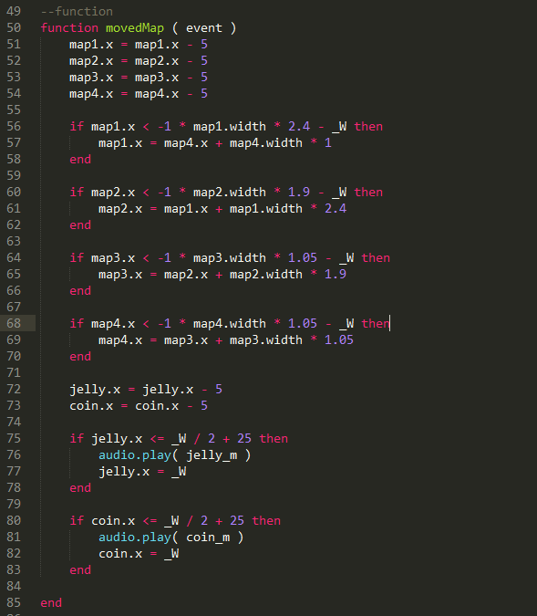
그리고 map처럼 이동시켜줍니다

Slide 43
굳이 하나의 이벤트에 낑겨넣는 이유?
최대한 효율적으로..!

Slide 44
아직 뭔가가 부족해요!

Slide 45
쿠키가 너무 느린 것 같..

Slide 46
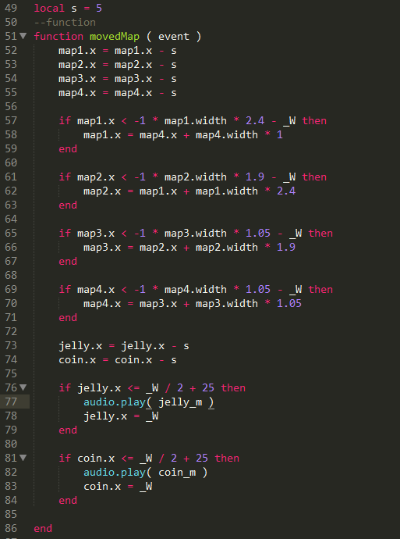
쿠키가 너무 느린 것 같..

Slide 47
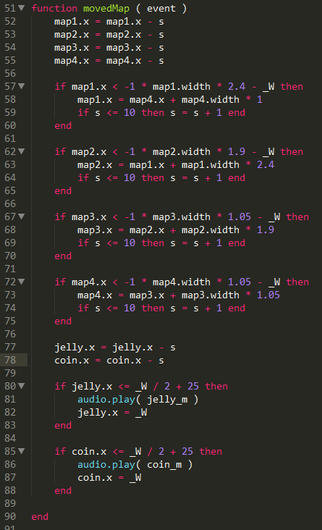
옵션도 추가해주자

Slide 48
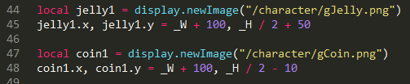
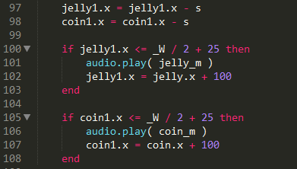
젤리와 코인을 한 세트 더 제작!

Slide 49
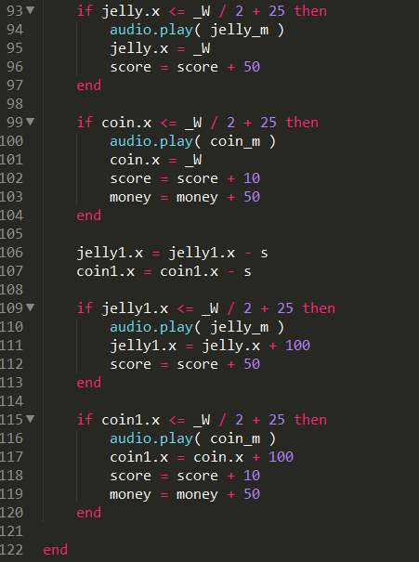


점수와 현재 코인을 표시해보자

Slide 50
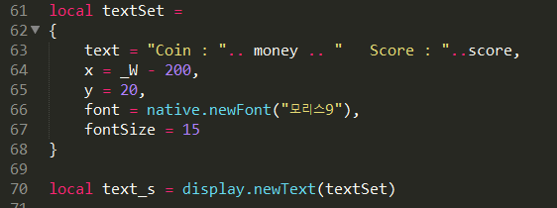
점수와 현재 코인을 표시해보자

